Slide 1
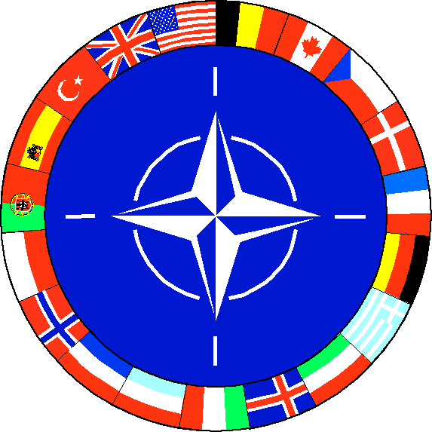
NATO North Atlantic Treaty Organization Kuzey Atlantik Antlaşması Örgütü

Slide 2
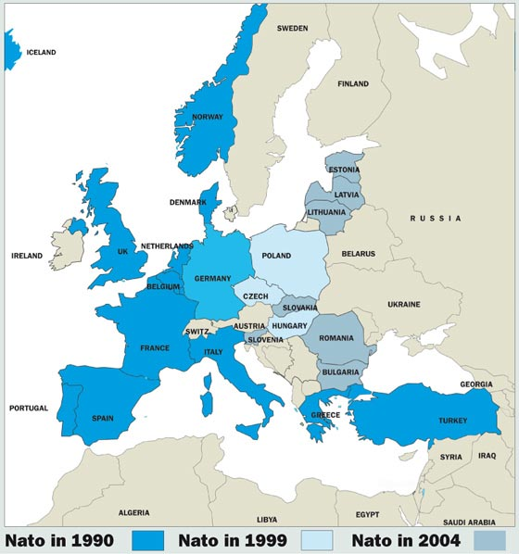
2009 Nisanında Hırvatistan ve Arnavutluk da NATO üyesi oldu.

Slide 3
Kuruluş ve kökenler
1948-49 İkinci Dünya Savaşı sonrası Avrupa’nın güvenliğini sağlamaya yönelik bir girişim (Fransa, İngiltere, Hollanda, Belçika ve Lüksemburg)
A.B.D.’nin dahil olmasıyla Sovyetler’e yönelik çevreleme politikasının yürütücüsü
NATO’nun kuruluşuna ilişkin antlaşma, 12 ülkenin katılımıyla 4 Nisan 1949’da Washington’da imzalandı.
Washington Antlaşması olarak da bilinen antlaşma, bütün imzacı devletlerin onayları depoziter devlet olan olan ABD’ye verildikten sonra 24 Ağustos 1949’da yürürlüğe girdi.

Slide 4
Temel hedefler
Siyasi – Üye ülkeler arasında savunma ve güvenlik meselelerinde güven ilişkileri inşa ederek uzun vadede çatışmayı önlemek
Ekonomik – Anlaşmazlıkların barışçıl çözümlenmesi - Öncelikli olarak diplomatik yöntemlerle, diplomatik yöntemlerin sonuç vermediği noktada askeri «kriz çözücü» operasyonlarla

Slide 5
Kolektif savunma
Üye bir ülkeye saldırı tüm üyelere saldırı sayılır
Transatlantik bağ

Slide 6
Üyeler
1949 – Belçika, Kanada, Danimarka, Fransa, İzlanda, İtalya, Lüksemburg, Hollanda, Norveç, Portekiz, İngiltere, A.B.D.
1952 – Yunanistan, Türkiye
1955 – Almanya
1982 – İspanya
1999 – Çek Cumhuriyeti, Macaristan, Polonya
2004 – Bulgaristan, Estonya, Letonya, Litvanya, Romanya, Slovakya, Slovenya
2009 – Arnavutluk, Hırvatistan

Slide 7
Üyelik koşulları
Üyelik Eylem Planı – Bosna Hersek, Makedonya, Karadağ
Siyasi, ekonomik, savunma, kaynak, güvenlik ve hukuki yönlerden tavsiye, yardım ve destek
Yıllık Konsey toplantıları – savunma planlama ve ortak hedef belirleme
Barış İçin Ortaklık – NATO ile ikili ilişkiler: AB, Japonya, İsrail, Kuzey Afrika

Slide 8
İç yapısı
NATO Konseyi – Her üye ülkenin merkezde bir delegasyonu bulunmakta, delegasyonun üst düzey kalıcı üyesi Daimi Temsilci
Konsey, daimi temsilcilerden oluşur ve NATO Genel Sekreteri başkanlığındaki haftalık toplantılarla karar alır. Yönetim ve karar yetkisi konseye aittir.
NATO Parlamenter Asamblesi – Daha geniş stratejik hedeflerin belirlenmesinde etkindir. NATO’dan ayrı bir yapıdır, politika belirlemek için üye ülkelerin temsilcilerini bir araya getirir.
Askeri Komite – Üye ülkelerin askeri temsilcileri
NATO zirveleri – Üye ülkelerin devlet başkanları

Slide 9
Örgütlenme yapısı
NATO’nun en üst organı Kuzey Atlantik Konseyi’dir. Tüm üye devletler birer oyla temsil edilir ve kararlar oy birliğiyle alınır.
1966’da Fransa’nın askeri kanattan çekilmesi üzerine Konsey’in yapısı yeniden düzenlenmiştir. Askeri konular için Savunma Planlama Komitesi kurulmuştur.
NATO Genel Sekreteri en üst düzeydeki sivil yetkilidir. Hem Konsey’e hem Komite’ye başkanlık eder.

Slide 10
Örgütlenme yapısı
Genel Sekreterliğe bağlı çeşitli uzmanlık daireleri bulunmaktadır.
Siyasi İşler Dairesi, Savunma Planlaması ve Politikası Dairesi, Savunma Desteği İşleri Dairesi, Bilimsel İşler Dairesi, Altyapı-Lojistik ve Konsey Harekat Dairesi.
NATO’nun en üst düzey askeri örgütü Askeri Komite’dir.
Askeri Komite, Konsey’e ve genel Sekretere danışmanlık yapan bir koordinasyon merkezi işlevi görür. Üyelerin ordularının genelkurmay başkanlarından oluşur.
İzlanda ordusu olmadığı için, Fransa ise askeri kanattan çekildiği için bu iki ülke birer temsilciyle katılır. (Fransa 1966’da De Gaulle’ün bağımsız dış politikası çerçevesinde NATO’dan çekilmiştir)

Slide 11
İşleyiş/Karar alma süreçleri
Bir NATO kararı, tüm üye ülkelerin ortak iradesini yansıtır
Temel karar alma ilkesi konsensüs – oylama yok, tüm tarafların kabul ettiği bir karara ulaşana kadar istişare
Düzenli toplantılar ve sürekli temasla istişare sürecini kolaylaştırma
Her üyenin veto hakkı var – uzlaşı sağlanmadan karar alınamaz

Slide 12
Soğuk Savaş dönemi
Caydırıcılık
Kore Savaşı
1954 – Sovyetler’in üyelik talebinin reddi ve Varşova Paktı
Fransa’nın askeri kanattan çekilmesi

